Slide 1
О задачах по преодолению образовательных и профессиональных затруднений при сдаче ЕГЭ по математике в 2016 году

Slide 2
Более осознанный выбор учащимися уровня ЕГЭ по математике (базовый, профильный)

Slide 4
Задания с развернутым ответом
Задание | Содержание задания
13 | Уравнение с отбором корней
14 | Стереометрическая задача
15 | Неравенство
16 | Планиметрия
17 | Экономическая задача
18 | Параметры
19 | Задача олимпиадного уровня

Slide 5
Задания с кратким ответом
Задание | Содержание задания
8 | Объемы многогранников
9 | Тригонометрические преобразования
10 | Задачи с физическим смыслом
11 | Текстовая задача
12 | Исследование функций с помощью производных

Slide 6
Шкала перевода баллов 2016 г.
74
70
62
Notes:
простых заданиях.

Slide 7
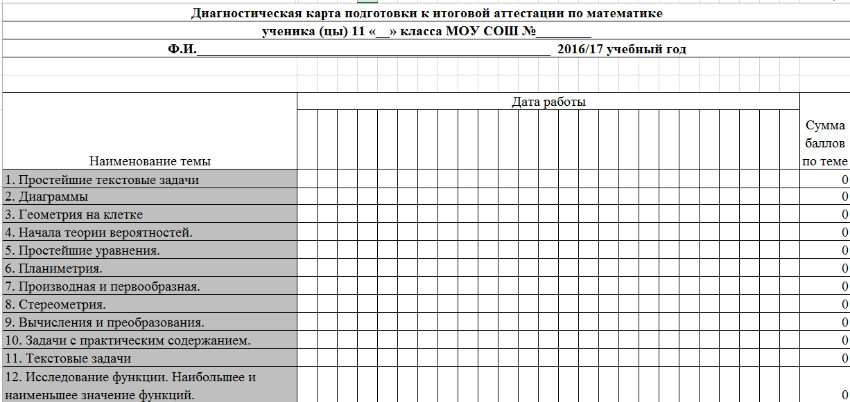

Slide 8
Интернет ресурсы
http://www.fipi.ru/content/otkrytyy-bank-zadaniy-ege
http://mathege.ru/or/ege/Main
https://vpr.statgrad.org

Slide 9
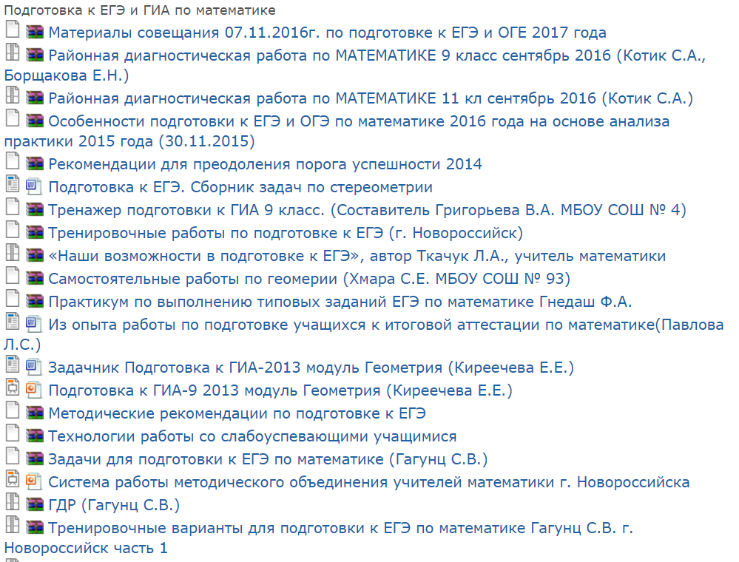
Методическая помощь кафедры для подготовки к ЕГЭ

Slide 10
Используйте социальные сети для снижения психологической нагрузки
https://ege.sdamgia.ru

Slide 11
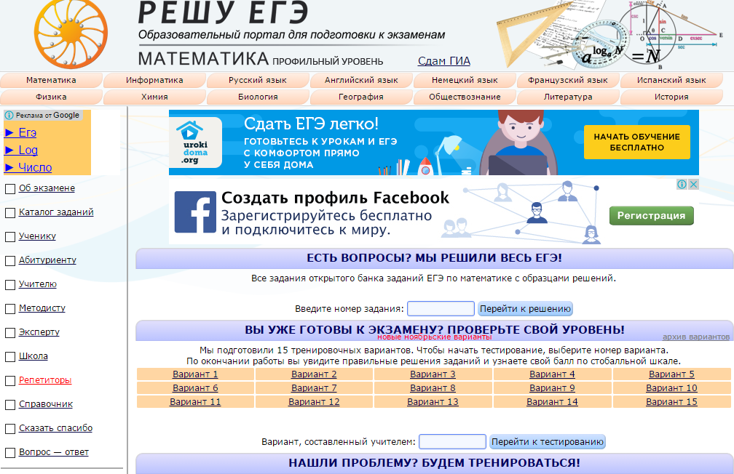
Базовый уровень
Профильный уровень

Slide 12
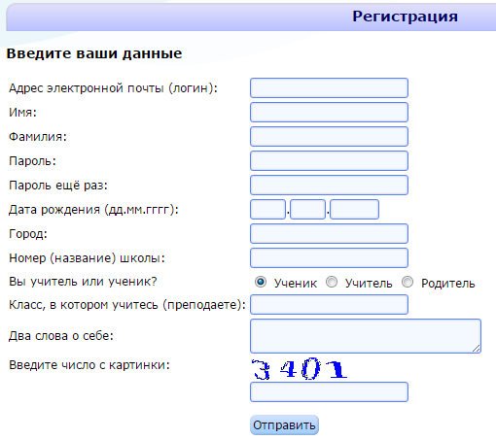
1. Регистрируемся
2. Вводим имя и пароль
3. С Вами должны поздороваться

Slide 13
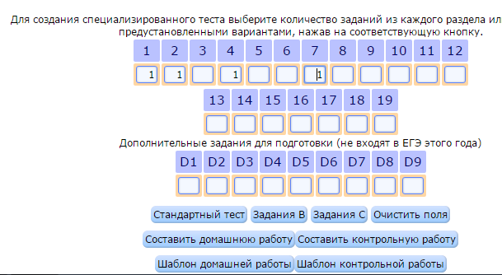
4. Заходим в раздел учителю
5. Создаем тест

Slide 14
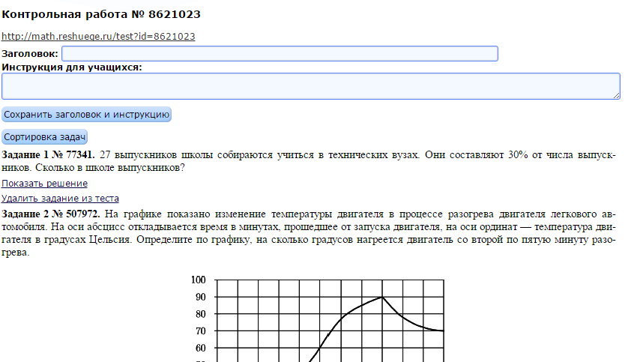
6. Получаем номер теста
7. Выдаем ученикам номер контрольной работы.
ВНИАНИЕ: Ученики должны зарегистрироваться и войти в систему

Slide 15
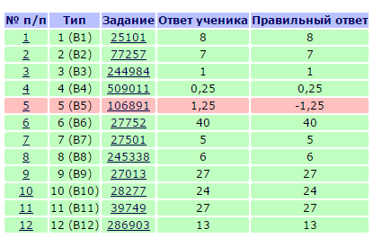
8. Смотрим результаты работы учеников, составляем отчеты

Slide 16
Спасибо за внимание!
Доцент кафедры
Математики и информатики
Дмитрий Сергеевич Барышенский
8(918)4759759
tenebras@mail.ru

